Slide 1




ТРЕНІНГ
НАВИЧКИ УСПІШНОЇ РЕАЛІЗАЦІЇ: ФОРМУВАННЯ SOFT SKILLS ТА BUSINESS SKILLS В ОСВІТНЬОМУ ПРОСТОРІ
Проєкт «Місцева, інклюзивна та різнобічна екстрена допомога населенню, яке постраждало внаслідок війни в України (LIVES) 3.0» реалізується ГО «Відповідальні громадяни» у партнерстві з Mercy Corps та за фінансової підтримки уряду Великої Британії у межах однойменної програми LIVES 3.0.

Slide 2
ОЗНАКИ ЛІДЕРСЬКИХ НАВИЧОК
Ви без проблем встановлюєте нові знайомства До вас звертаються за корисними контактами
Ефективна комунікація та
навички ведення переговорів
Ви часто передбачаєте події, керуючись отриманою інформацією
Стратегічне мислення
До вас звертаються за емоційною підтримкою
Емоційний інтелект, емпатія
Ви легко вливаєтеся у колектив
Вам подобається працювати у групі
Вміння працювати в команді
Ви не довіряєте гучним заголовкам
Завжди перевіряєте інформацію
Критичне мислення
У будь-якій несподіваній ситуації ви не втрачаєте голову. Ви маєте творче хобі
Креативність та адаптивність

Slide 3

Рамка проблеми
ЯК ПРАВИЛЬНО СТАВИТИ ЗАПИТАННЯ
У чому проблема?
Хто винен?
Чому досі не вирішив/-ла?
Як довго це триває?
Так у чому проблема?

Slide 4
ЯК ПРАВИЛЬНО СТАВИТИ ЗАПИТАННЯ
Рамка проблеми
Рамка результату
У чому проблема?
Чого БАЖАЄШ?
Хто винен?
Як цього можна досягти?
Чому досі не вирішив/-ла?
Що та Хто можуть тобі в цьому допомогти?
Як довго це триває?
Що було б ідеальним рішенням?
Так у чому проблема?
Чому ти навчишся, виконуючи завдання?

Slide 5


Особисті кордони під час комунІкації
Встановіть межі у спілкуванні, не порушуйте вільний час інших, не дозволяйте керувати вами комусь
Важливо: не підміняйте поняття, не плутайте
повну довіру з відсутністю меж.
Вміти аргументувати та відстоювати власну думку — корисна навичка, яка знадобиться в майбутньому.
Якщо ти зможеш організувати свій час так, що тобі вдасться виконати усі завдання вчасно, і при цьому грати в ігри, то ти
дійсно аргументував те, що можеш зробити і що для тебе важливо!

Slide 6

Як мрію зробити розумною метою
ІНСТРУМЕНТ SMART
Specific — конкретно сформульована ціль: стати швачкою
Measurable — результат мрії можна виміряти:
наприклад, заробляти 15 000 грн
Achievable — досяжна: заробити 15 000 грн стандартний
заробіток для швачки, 100 000 грн — важкодоступний
дохід для швачки та можливий для власниці ательє
Relevant — дійсно важлива саме для вас: люблю шити
Time-bound — обмежена в часі: цього місяця запишусь на курси, за два місяці працевлаштуюся

Slide 7



ЗАПИСУЙ
Одного разу студентів-випускників елітної бізнес-школи в США попросили розказати про свої кар’єрні плани.
Тому прямо зараз спробуйте записати
Тільки 5% випускників мали чіткі і вимірювані плани.
3 ЦІЛІ В ЖИТТІ
За 15 років вирішили дізнатись про життя випускників-учасників експерименту.
Виявилось, успіхів у житті досягли ті самі 5%, які раніше мали чіткі цілі.

Slide 8
Корисно
для досягнення цілі
Шкодить
to achieving the objective
swot-аналіз
Які властивості виділяють мене на тлі інших? Які в мене є досягнення?
Strengths
(Сильні сторони)
Weaknesses
(Слабкі сторони)
Внутрішні
властивості оточення
Що мені некомфортно робити?
Що можна покращити?
S
W
Що я можу зробити, щоб виділити свої сильні сторони?
Чи можуть мої слабкі сторони застопорити рух до мети?
Зовнішні
властивості оточення
Opportunities
(Можливості)
Threats
(Загрози)
Що я можу зробити, щоб пришвидшити досягнення мети?
O
T
З якими труднощами я стикаюсь під час виконання завдань?

Slide 9



СІМ КРОКІВ УПРАВЛІННЯ ЧАСОМ
Я керую собою, а не часом
Я прагну зробити не багато, а головне
Я чітко уявляю результат і бачу, куди йду
Я визначаю «Що треба робити?», «Як це робити?»
Я дотримуюся правила «трьох»: 3 справи на кожен день/тиждень/місяць
В мене одне завдання на один часовий період
Я попрошу (за необхідності) про допомогу або делегую. Це не страшно і не боляче!

Slide 10


метод крихітних звичок
Їмо слона шматочками
опорна база
Почати з малого — єдиний стабільний і дієвий спосіб перейти до більшого
Щоранку пишемо собі одну справу. Лише одну! Кожна така, яку можна виконати одразу
— проста дія — вмикання ланцюгової реакції
— активна діяльність Увесь день
нова крихітна звичка або дія
миттєве святкування
ВІДЧУТТЯ УСПІХУ!

Slide 11



ЖИТТЄВИЙ БАЛАНС
Термінові важливі справи
Плануєш ти або планують тебе
Чітко формулюй задачі і пріорітети
Нетермінові важливі справи
Нетермінові неважливі справи
Термінові неважливі справи
Гармонія і баланс у кожного свої і залежать від віку, цінностей на данному етапі життя
Клікай та сформуй
своє колесо балансу

Slide 12
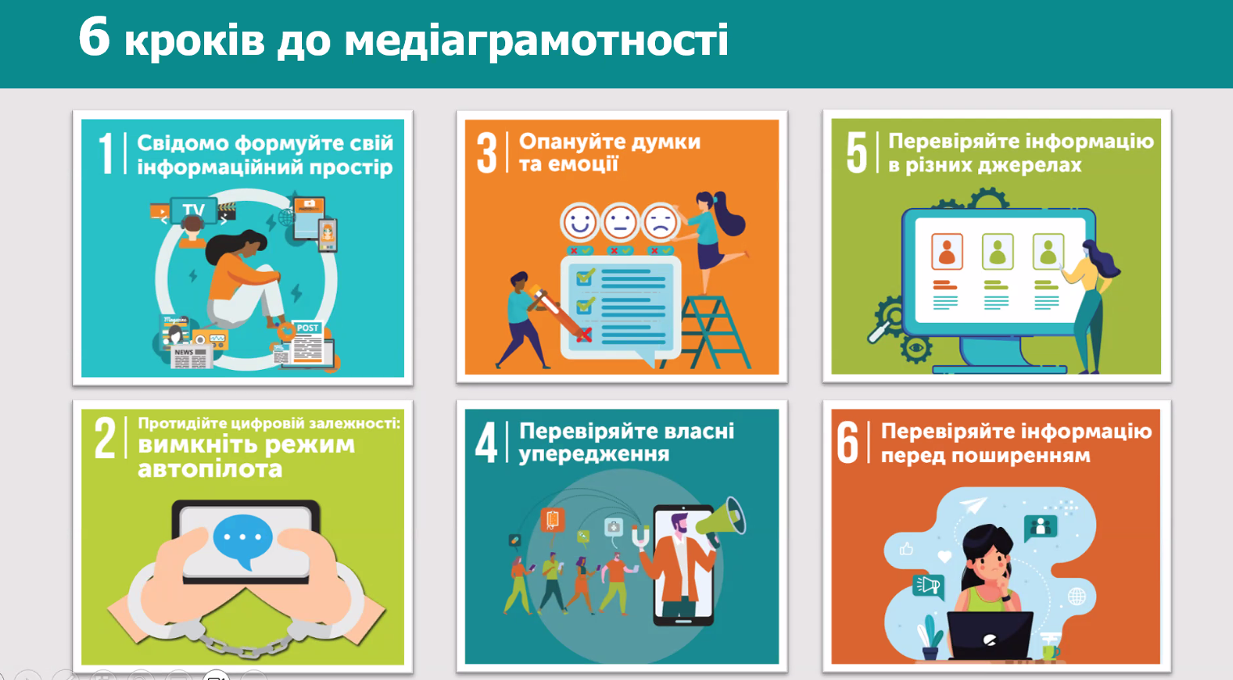

шість кроків до медіаграмотності

Slide 13


ПРАКТИЧНЕ ЗАВДАННЯ
Назвіть найбільш поширені
види дезінформації та маніпуляцій

Slide 14

Подивимося, що можуть маніпулятори зробити з одного простого факту
ФАКТ
Курка знесла яйце

Slide 15

😳 ДЕЗІНФОРМАЦІЯ
😳 МАНІПУЛЯЦІЯ
😳 ФАКТАМИ
😳 ФЕЙК
😳 ПРОПАГАНДА
😳 РЕКЛАМА ПРИХОВАНА
😳 КЛІКБЕЙТ
😳 ЦЕНЗУРА
😳 УПЕРЕДЖЕННЯ
Курка-патріотка: курка знесла яйце на честь національного свята

Slide 16

😳 ДЕЗІНФОРМАЦІЯ
😳 МАНІПУЛЯЦІЯ
😳 ФАКТАМИ
😳 ФЕЙК
😳 ПРОПАГАНДА
😳 РЕКЛАМА ПРИХОВАНА
😳 КЛІКБЕЙТ
😳 ЦЕНЗУРА
😳 УПЕРЕДЖЕННЯ
МАНІПУЛЯЦІЯ
Відома та правдива інформація, яка подана так, щоби ввести в оману
Курка-патріотка: курка знесла яйце на честь національного свята

Slide 17

😳 ДЕЗІНФОРМАЦІЯ
😳 МАНІПУЛЯЦІЯ
😳 ФАКТАМИ
😳 ФЕЙК
😳 ПРОПАГАНДА
😳 РЕКЛАМА ПРИХОВАНА
😳 КЛІКБЕЙТ
😳 ЦЕНЗУРА
😳 УПЕРЕДЖЕННЯ
Курка несла яйце і з нього
вилупилася ящірка

Slide 18
😳 ДЕЗІНФОРМАЦІЯ
😳 МАНІПУЛЯЦІЯ
😳 ФАКТАМИ
😳 ФЕЙК
😳 ПРОПАГАНДА
😳 РЕКЛАМА ПРИХОВАНА
😳 КЛІКБЕЙТ
😳 ЦЕНЗУРА
😳 УПЕРЕДЖЕННЯ
ФЕЙК
Неправдиве (вигадане) твердження, створене для того, щоб ввести в оману
і приховати правду
Курка несла яйце і з нього
вилупилася ящірка

Slide 19

😳 ДЕЗІНФОРМАЦІЯ
😳 МАНІПУЛЯЦІЯ
😳 ФАКТАМИ
😳 ФЕЙК
😳 ПРОПАГАНДА
😳 РЕКЛАМА ПРИХОВАНА
😳 КЛІКБЕЙТ
😳 ЦЕНЗУРА
😳 УПЕРЕДЖЕННЯ
Кури, яких годують генетично модифікованою іжею, несуть корисніші для здоров’я яйця

Slide 20
😳 ДЕЗІНФОРМАЦІЯ
😳 МАНІПУЛЯЦІЯ
😳 ФАКТАМИ
😳 ФЕЙК
😳 ПРОПАГАНДА
😳 РЕКЛАМА ПРИХОВАНА
😳 КЛІКБЕЙТ
😳 ЦЕНЗУРА
😳 УПЕРЕДЖЕННЯ
ДЕЗІНФОРМАЦІЯ
Поєднання фактів,
напівправди та неправди
Кури, яких годують генетично модифікованою іжею, несуть корисніші для здоров’я яйця

Slide 21

😳 ДЕЗІНФОРМАЦІЯ
😳 МАНІПУЛЯЦІЯ
😳 ФАКТАМИ
😳 ФЕЙК
😳 ПРОПАГАНДА
😳 РЕКЛАМА ПРИХОВАНА
😳 КЛІКБЕЙТ
😳 ЦЕНЗУРА
😳 УПЕРЕДЖЕННЯ
Експерти розповідають, що кури з ферми «L2D» є найкращими та несуть найбільше яєць в Україні

Slide 22
😳 ДЕЗІНФОРМАЦІЯ
😳 МАНІПУЛЯЦІЯ
😳 ФАКТАМИ
😳 ФЕЙК
😳 ПРОПАГАНДА
😳 РЕКЛАМА ПРИХОВАНА
😳 КЛІКБЕЙТ
😳 ЦЕНЗУРА
😳 УПЕРЕДЖЕННЯ
РЕКЛАМА ПРИХОВАНА
Реклама, замаскована
у редакційний текст
Експерти розповідають, що кури з ферми «L2D» є найкращими та несуть найбільше яєць в Україні

Slide 23

😳 ДЕЗІНФОРМАЦІЯ
😳 МАНІПУЛЯЦІЯ
😳 ФАКТАМИ
😳 ФЕЙК
😳 ПРОПАГАНДА
😳 РЕКЛАМА ПРИХОВАНА
😳 КЛІКБЕЙТ
😳 ЦЕНЗУРА
😳 УПЕРЕДЖЕННЯ
Ворожі іноземні господарства хочуть знищити наших курей! Підтримуй власного виробника і стань на захист рідних курей!

Slide 24
😳 ДЕЗІНФОРМАЦІЯ
😳 МАНІПУЛЯЦІЯ
😳 ФАКТАМИ
😳 ФЕЙК
😳 ПРОПАГАНДА
😳 РЕКЛАМА ПРИХОВАНА
😳 КЛІКБЕЙТ
😳 ЦЕНЗУРА
😳 УПЕРЕДЖЕННЯ
ПРОПАГАНДА
Упереджена чи оманлива інформація, спрямована на поширення певної точки зору та зміни моделей поведінки
Ворожі іноземні господарства хочуть знищити наших курей! Підтримуй власного виробника і стань на захист рідних курей!

Slide 25

😳 ДЕЗІНФОРМАЦІЯ
😳 МАНІПУЛЯЦІЯ
😳 ФАКТАМИ
😳 ФЕЙК
😳 ПРОПАГАНДА
😳 РЕКЛАМА ПРИХОВАНА
😳 КЛІКБЕЙТ
😳 ЦЕНЗУРА
😳 УПЕРЕДЖЕННЯ
Українські кури несуть найкращі
яйця в світі

Slide 26
😳 ДЕЗІНФОРМАЦІЯ
😳 МАНІПУЛЯЦІЯ
😳 ФАКТАМИ
😳 ФЕЙК
😳 ПРОПАГАНДА
😳 РЕКЛАМА ПРИХОВАНА
😳 КЛІКБЕЙТ
😳 ЦЕНЗУРА
😳 УПЕРЕДЖЕННЯ
УПЕРЕДЖЕННЯ
Медіаконтент надає перевагу одній точці зору і не показує інші
Українські кури несуть найкращі
яйця в світі

Slide 27

😳 ДЕЗІНФОРМАЦІЯ
😳 МАНІПУЛЯЦІЯ
😳 ФАКТАМИ
😳 ФЕЙК
😳 ПРОПАГАНДА
😳 РЕКЛАМА ПРИХОВАНА
😳 КЛІКБЕЙТ
😳 ЦЕНЗУРА
😳 УПЕРЕДЖЕННЯ
Сенсація! Шок! Ви ніколи не повірите,
що зробила ця курка!

Slide 28
😳 ДЕЗІНФОРМАЦІЯ
😳 МАНІПУЛЯЦІЯ
😳 ФАКТАМИ
😳 ФЕЙК
😳 ПРОПАГАНДА
😳 РЕКЛАМА ПРИХОВАНА
😳 КЛІКБЕЙТ
😳 ЦЕНЗУРА
😳 УПЕРЕДЖЕННЯ
КЛІКБЕЙТ
У статті використовують сенсаційний заголовок для привернення уваги
Сенсація! Шок! Ви ніколи не повірите,
що зробила ця курка!

Slide 29

😳 ДЕЗІНФОРМАЦІЯ
😳 МАНІПУЛЯЦІЯ
😳 ФАКТАМИ
😳 ФЕЙК
😳 ПРОПАГАНДА
😳 РЕКЛАМА ПРИХОВАНА
😳 КЛІКБЕЙТ
😳 ЦЕНЗУРА
😳 УПЕРЕДЖЕННЯ
Курка, яку ми не можемо назвати, зробила те, про що ми не можемо розповісти, але ви про це від нас не чули

Slide 30
😳 ДЕЗІНФОРМАЦІЯ
😳 МАНІПУЛЯЦІЯ
😳 ФАКТАМИ
😳 ФЕЙК
😳 ПРОПАГАНДА
😳 РЕКЛАМА ПРИХОВАНА
😳 КЛІКБЕЙТ
😳 ЦЕНЗУРА
😳 УПЕРЕДЖЕННЯ
ЦЕНЗУРА
Заборона повідомляти певні події, людей чи теми. Редакція видаляє контент без очевидних причин
Курка, яку ми не можемо назвати, зробила те, про що ми не можемо розповісти, але ви про це від нас не чули

Slide 31

🗙 ДЕЗІНФОРМАЦІЯ
🗙 МАНІПУЛЯЦІЯ ФАКТАМИ
🗙 ФЕЙК
🗙 ПРОПАГАНДА
🗙 ПРИХОВАНА РЕКЛАМА
🗙 КЛІКБЕЙТ
🗙 ЦЕНЗУРА
🗙 УПЕРЕДЖЕННЯ

Slide 32


Slide 33


практичні кейси НА(КРЕАТИВНІСТЬ)
Загадка Стіва Джобса про яблука
Уявіть, що у вас є кошик із п'ятьма яблуками. Вам необхідно розділити ці яблука між п'ятьма людьми, залишивши при цьому одне яблуко в кошику. Розрізати яблука не дозволяється.
Крутезна загадка про букви
Перед вами ряд букв.
Все просто: вам потрібно його продовжити.

Slide 34




практичні кейси НА КРЕАТИВНІСТЬ
Класичне завдання зі співбесід у компанії Google
Продовжіть послідовність: 10, 9, 60, 90, 70, 66
ten, nine, sixty, ninety, seventy, sixty-six...
ten
nine
sixty
ninety
seventy
sixty-six

Slide 35



ЖИТТЄСТІЙКІСТЬ
Вміння протистояти стресу, відновлювати себе, свій психічний, фізичний та емоційний стан після травмуючих подій. Вона допомагає гідно проходити будь-які випробування.
Візія майбутнього
Конструктивна комунікація
Емоційний інтелект

Slide 36


техніка «5-4-3-2-1»
знайдіть поглядом П’ЯТЬ речей,
які ви бачите навколо себе
торкніться ЧОТИРЬОХ речей різної фактури
назвіть ТРИ різних звуки, які ви
зараз зможете почути навколо
розрізніть ДВА аромати
у навколишньому середовищі
спробуйте ОДНУ річ на смак або
згадайте смак страви, яку ви нещодавно їли

Slide 37

Популярні приклади hard skills:
HARD SKILLS
Зварювальник — диплом і посвідчення на дозвіл до робіт підвищенної небезпеки
Перекладач — диплом і сертифікат володіння іноземною мовою
Навичка, яку не здобудеш ідучи по вулиці.
MiO — сертифікат по роботі
з базами даних SQL
Навичка, яка здобувається в навчальному закладі, її можна виміряти і вона підтверджується дипломом.
SQL-програміст — сертифікат з SQL і CКБД
Бухгалтер — сертифікат про проходження навчання за відповідною програмою (напр.,1С)
Це вміння та знання, необхідні для певної посади та конкретної роботи.

Slide 38
ВІДМІННОСТІ МІЖ НАВИЧКАМИ
М’які навички
Тверді навички
Універсальні
Повязані з конкретною професією
Вроджені або набуті з досвідом
Набуваються під час навчання
Важко виміряти рівень володіння
Вимірювані (іспити, тестування)

Slide 39

meta skills, як компетенції майбутнього
Cкіли, які допомагають нам опановувати нові і розвивати існуючі здібності,
виходячи за межі “сьогоднішньої версії себе”
Гнучкість
Дизайн-мислення
LIFELONG LEARNING
(Навчання впродовж життя)
Соціальний інтелект
(SQ)
Оцінка перспективи
Стійкіість
(ЕQ)
Стратегічне мислення

Slide 40



ЩО ЗАПАМ’ЯТАЛИ?
P.S. Якщо нічого, то зараз виправимо 😁
Головний бухгалтер vs рядовий бухгалтер
Бухгалтерія 1С
Бухгалтерія 1С
Комунікабельність
Стресостійкість
Гнучкість
Стресостійкість

Slide 41




МАЙБУТНЄ РИНКУ ПРАЦІ
01
02
03
04
Циклічність роботи і перекваліфікації
Дефіцит кадрів
Диджиталізація
Віртуальність послуг та оплати праці

Slide 44



СУЧАСНІ ТРЕНДИ В КОМПАНІЯХ
Англійська мова
Штучний інтелект
Ментальне здоровʼя
Must have в резюме.
Вакансії, в яких вимагається знання англійської: «IT», «Освіта, наука», «Маркетинг, реклама, PR», «Юриспруденція», «ЗМІ, видавництво»
Навички використання інструментів ШІ — обов’язкова вимога роботодавців.
Вони дозволяють ефективно виконувати завдання за мінімальний проміжок часу
Корпоративний психолог, заняття з йоги чи медитацій, регулярні one-to-one зустрічі зі співробітниками, гнучкий графік роботи, культура відпусток у компанії

Slide 45




професії актуальні сьогодні
І ЩЕ ДЕСЯТЬ РОКІВ ПОТОМУ
Програмування та розробка
Маркетинг та продажі
Дизайн і створення
контенту
Розробник ПЗ
Фахівець із цифрового маркетингу
Розробник смарт-пристроїв
Фахівець із кібербезпеки
Аналітик квантового машинного навчання
Освіта та самовдосконалення
Менеджер спільноти
Фахівець з електронної комерції
Менеджер з інновацій
Фахівець із підвищення кваліфікації персоналу
Менеджер платного трафіку
Розробник інтернет-контенту
UX-дизайнер
3D-архітектор та інженер
Аналітик соціальних мереж
Онлайн-учитель
Коуч-тренер
Імідж-консультант
Фітнес-тренер
Психотерапевт

Slide 46




😃
😄
п’ять професій майбутнього
Перспективні професії соціальної галузі
Професії галузі архітектури та будівництва
Модератор електронної соціальної платформи
🤗
😊
Інженер альтернативної енергетики
Проєктувальник індивідуальних систем безпеки
Персональний куратор пам'яті
Професії галузі металургії, корисні копалини
На ринку праці ти маєш бути
конкурентоспроможним
Персональний брендмейкер

Slide 47




КАР’ЄРНИЙ ПЛАН
ВИЗНАЧЕННЯ ВЛАСНОЇ ПРОФЕСІЙНОЇ МЕТИ
Стати директором компанії/Увійти до рейтингу найкращих вчителів України
SWOT-АНАЛІЗ
Визначення своїх сильних та слабких сторін, своєї унікальності. Вільний стілець завжди знайдеться для унікального
ПОСТАНОВКА ФІНАНСОВИХ І КРА’ЄРНИХ ЦІЛЕЙ ПО «SMART»-ТЕХНОЛОГІї

Slide 48

ПРИЙНЯТТЯ РІШЕНЬ:
ДЕРЕВО ЦІЛЕЙ
Наша професійна мрія: стати тестувальницею в ІТ
Закінчити курси
з тестування
Вчити англійську до
середнього рівня А2, В1
Кінцевий результат
Потрапити на програму стажування від ІТ компанії
Скласти резюме та супровідний лист
Знайти вакансії
для початківців
Другорядні цілі, без яких досягнення головної цілі неможливо
Записатися на курс відповіднього рівня
Пройти
співбесіду
Пройти випробувальний термін
Скласти тестування на знання певного рівня
Додаткові цілі, які бажано досягти
Брати участь у заходах, що підсилюють експертизу: конференції, воркщопи, тощо
Спілкуватися з носіями мови, дивитися відео, читати книги

Slide 49
Корисно
для досягнення цілі
Шкодить
to achieving the objective
swot-аналіз
Які властивості виділяють мене на тлі інших? Які в мене є досягнення?
Strengths
(Сильні сторони)
Weaknesses
(Слабкі сторони)
Внутрішні
властивості оточення
Що мені некомфортно робити?
Що можна покращити?
S
W
Що я можу зробити, щоб виділити свої сильні сторони?
Чи можуть мої слабкі сторони застопорити рух до мети?
Зовнішні
властивості оточення
Opportunities
(Можливості)
Threats
(Загрози)
Що я можу зробити, щоб пришвидшити досягнення мети?
O
T
З якими труднощами я стикаюсь під час виконання завдань?

Slide 50
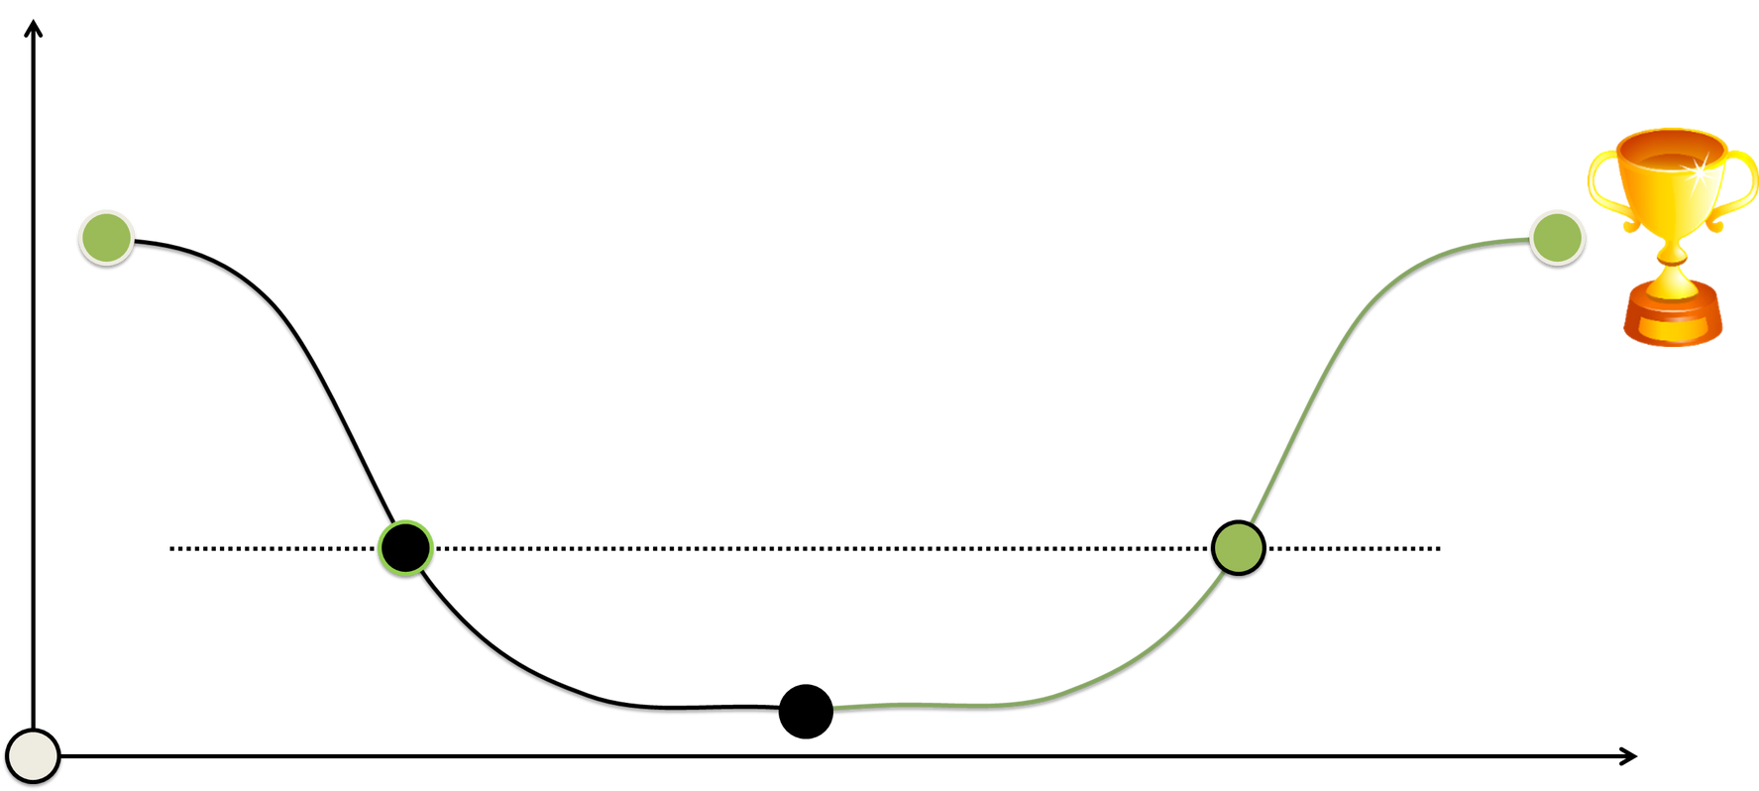
що потрібно знати
НА ПОЧАТОК БУДЬ-ЯКОЇ СПРАВИ
I етап: необґрунтований оптимізм
V етап: успіх і реалізація
IV етап:
обґрунтований оптимізм
Емоційна шкала
Оптимізм
Песимізм
IІ етап:
обґрунтований
песимізм
IІI етап: момент відчаю
Прорив до успіху
Емоційний цикл змін

Slide 51
АЛГОРИТМ ПОШУКУ РОБОТИ
Підготовка до співбесіди: які питання будеш ставити ти, а які — тобі. Це спільна бесіда,
а не допит чи іспит
Визначення власних
професійних цілей
Аналіз ринку праці. Пошук вакансій або варіантів самозайнятості/власної справи
Співбесіда. Бути готовими, що вона може проходити в декілька етапів
Складання резюме та супровідного листа/складання бізнес-плану
Адаптація на робочому місці
Дай собі час від 2 до 6 місяців

Slide 52

















Де шукати роботу?
Хочеш знайти роботу? Тоді ця добірка ресурсів саме для тебе!

Slide 53




Кар’єрний план: ЯК ЗРОСТИТИ МРІЮ З НУЛЯ
Розвинуті компетенції планування та управління персоналом
Перукарка з досвідом та клієнтською базою
ВЛАСНИЦЯ САЛОНУ КРАСИ
Адміністраторка торгового залу
Адміністраторка салону краси. Стажер -перукарка
Розвинуті компетенції
комунікації, стресостійкості
Касир
Розвиток професійних навичок, талантів: курси перукаря
Розвинута компетенція самоорганізації
Працівниця на викладку товару
Сфера продажів: робота в супермаркеті, великій мережі, компанії
Розвиток особистих якостей (SOFT SKILLS) ефективної комунікації з іншими та самоорганізації

Slide 54



МРІЄШ ПРАЦЮВАТИ,
АЛЕ...
НЕ знаєш в чому себе знайти?
ТОДІ ПРОСТО СПРОБУЙ ВСЕ!
Краще спробувати і зрозуміти, що не твоє, ніж залишатися на місці

Slide 55





Як максимально прокачати себе
Ну і задачки...теж відчуваєш, що треба хутчіш бігти в книжковий?

Slide 56
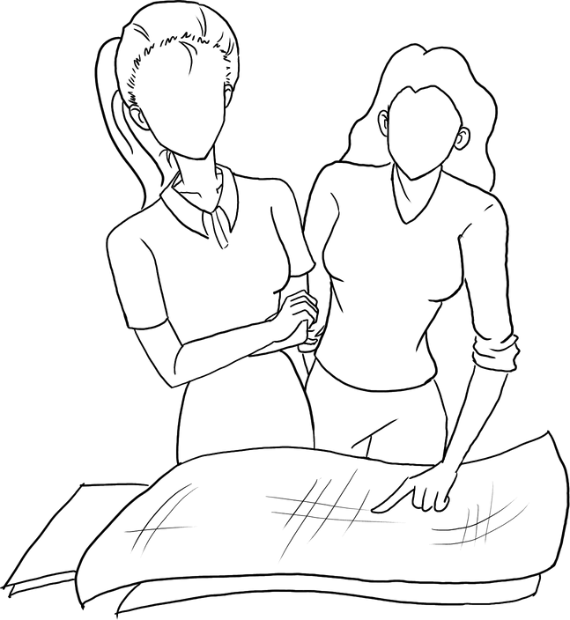


УСПІХ В РОБОТІ
Дослідження Гарвардського університету, Фонду Карнегі
та Стенфордського дослідницького центру
85%
15%
SOFT SKILLS
HARD SKILLS

Slide 57

Зосереджуйтесь на важливому
Ваш найголовніший актив — це ви самі
Вкладіть свій час, свої зусилля і гроші в навчання, підготовку і підтримку вашого найголовнішого активу. Том Хопкінс.

Slide 58

Проєкт «Місцева, інклюзивна та різнобічна екстрена допомога населенню, яке постраждало внаслідок війни в України (LIVES) 3.0» реалізується ГО «Відповідальні громадяни» у партнерстві з Mercy Corps та за фінансової підтримки уряду Великої Британії у межах однойменної програми LIVES 3.0.
Номер гарячої лінії: 066 56 700 16
Електронна пошта: zajavki.ograjdane@gmail.com
Ваш голос має значення. Будь ласка, зв'яжіться з нами, щоб залишити відгук, поставити запитання, висловити занепокоєння або отримати будь-яку іншу інформацію, пов'язану з нашою діяльністю.
Будь-яка допомога та послуги надаються гуманітарними організаціями для всіх безкоштовно.
Жодна особа, яка надає допомогу, ніколи не має права вимагати гроші чи послуги, включаючи сексуальні послуги, взамін за надану допомогу.

